Slide 1

《Мой дедушка-участник Великой Отечественной войны》
Над презентацией работала ученица 3 кл Еремеева Ангелина

Slide 2
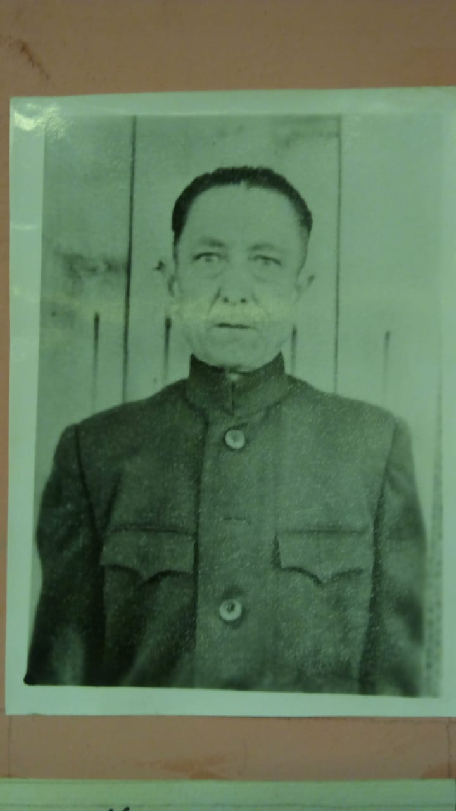
Я хотела рассказать о своем прадедушке- Князеве Александре Васильевиче которого уже нет живых, но он с нами благодаря памяти, потому что он оставил свой след в жизни как и многие другие прошедшие суровое испытание войной.

Slide 3
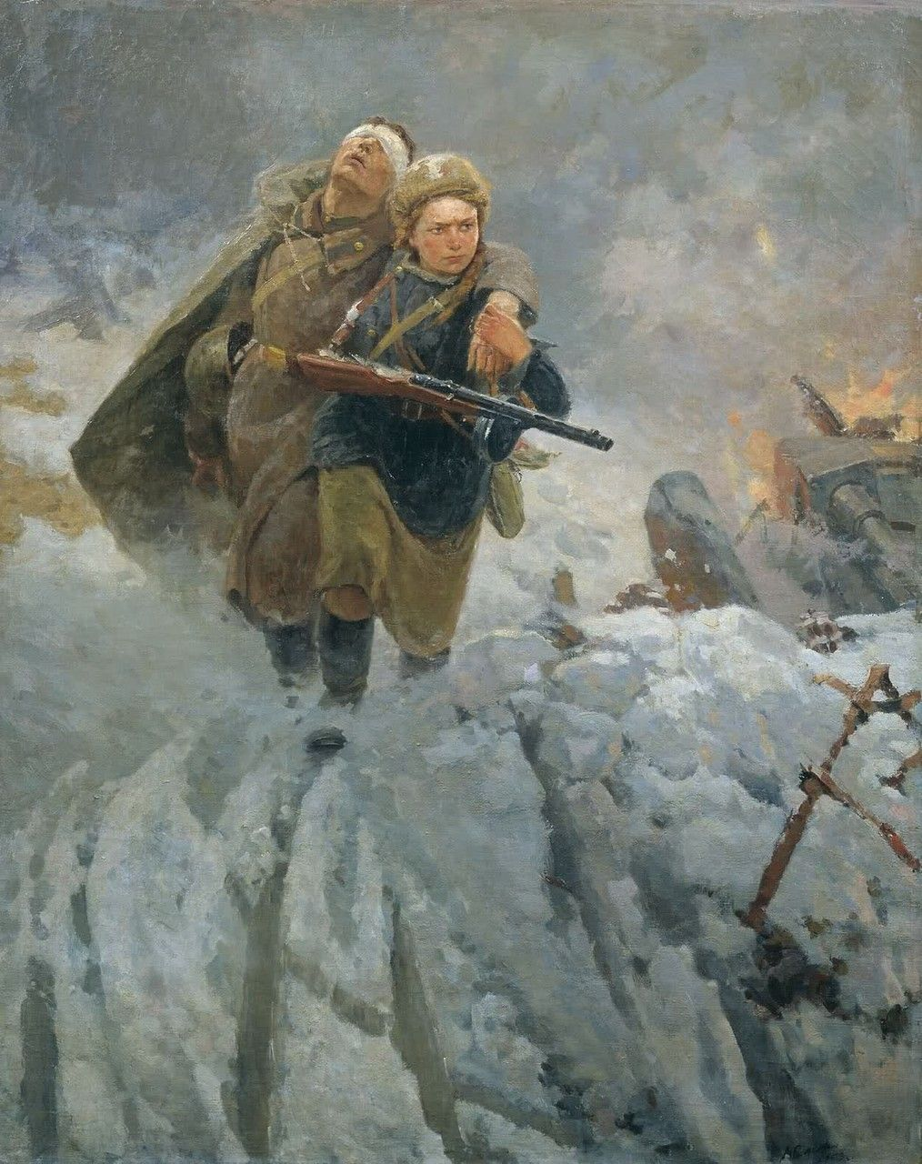
1940 г ушёл в армию участвовал ВОВ с первых дней до конца дней. Битва за Москву, Сталинград получил медали. Дальше участвовал в боях за Курск, в освобождении Белоруссий.

Slide 4
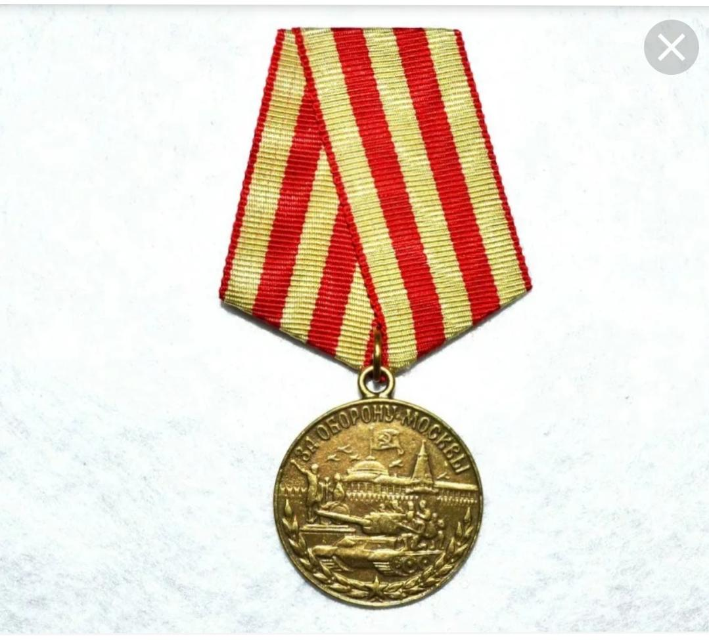
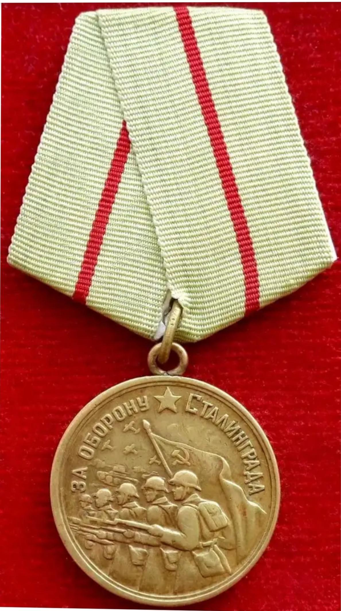
Медали моего прадедушки служат ярким образцом подтверждения его славы!

Slide 5
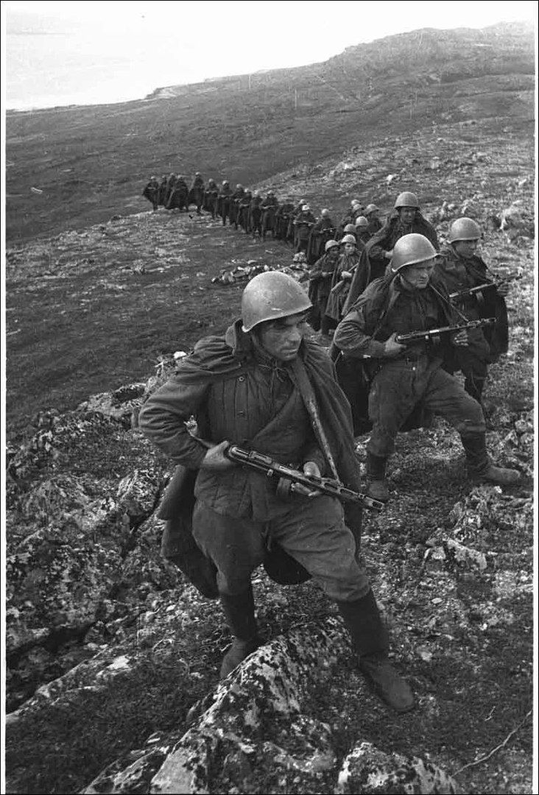
Где-то около Бреста
Вдруг вошла к нам в вагон
Невесёлая песня
Военных времён
Шла она по проходу
И тиха, и грустна.
Сколько было народу-
Всех смутила она.
Подняла полок женщин,
Растревожила сны,
Вспомнив всех не пришедших
С той, последней войны.
Как беде своей давней,
Мы вздыхали ей вслед
И пылали слова в ней,
Как июньский рассвет

Slide 6

МЫ ПОМНИМ ЕГО И ЧТИМ ВСЕГДА!

